Slide 1
TDD, Clean Code e Refatoração
LACE – Transformação Ágil B3
Treinamento Stakeholders

Slide 2
Recapitulando...
Processo evolucionário – Desafios B3
LACE (B3 + GFT)
Pipeline DevOps
Métricas/
Dashboard unificado
Treinamentos

Slide 3
TDD, Clean Code e Refatoração – Treinamento Dev Team

Slide 4
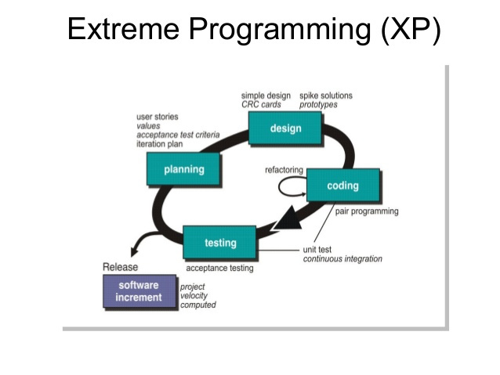
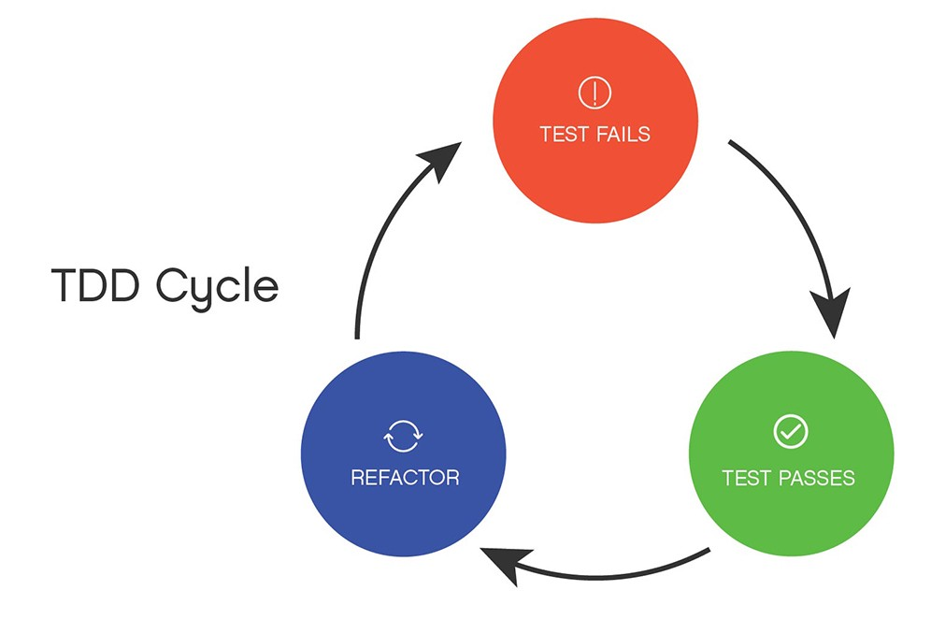



TDD, Clean Code e Refatoração (Dev Team) – Treinamento e acompanhamento

Slide 5
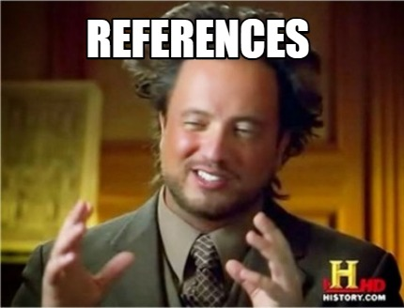
Referências

Slide 6


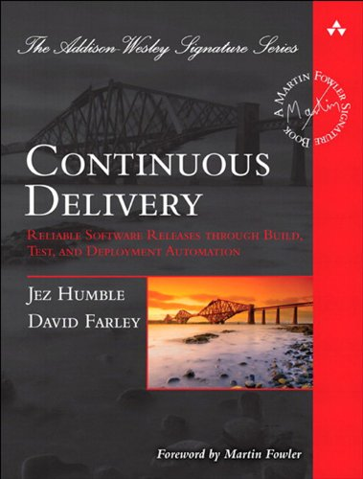
REFERÊNCIAS BIBLIOGRÁFICAS
Sites | Livros
https://blog.cleancoder.com/uncle-bob/2013/03/06/ThePragmaticsOfTDD.html https://blog.cleancoder.com/uncle-bob/2016/11/10/TDD-Doesnt-work.html https://www.simform.com/what-is-tdd https://www.thedroidsonroids.com/blog/pros-of-tdd-test-driven-development-for-business http://agiledata.org/essays/tdd.html

Slide 7


TDD, Clean Code e Refatoração – Treinamento Dev Team prestador-paulo.kolbe@b3.com.br/ paulo.kolbe@gft.com

